Slide 1
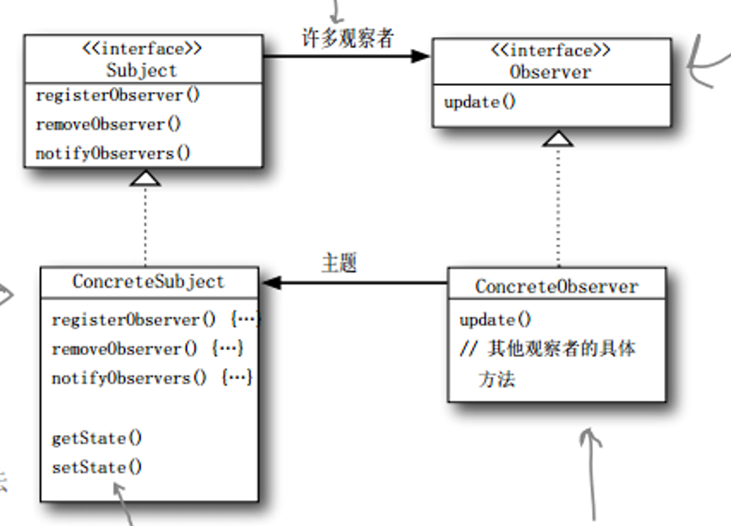
实验-观察者模式
1、理解观察者模式，根据UML图还原原始代码

Slide 2
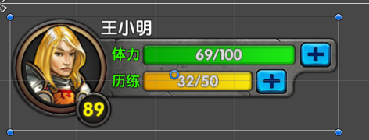
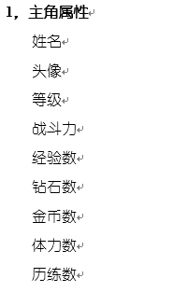
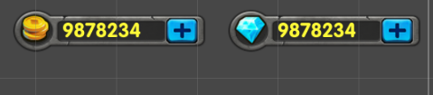
实验-实战1
1、现假设要开发一个游戏UI系统，分为2个面板，对应的属性如下所示：
请使用观察者模式，实现更新UI的框架代码，即：主角属性是由服务器获取，然后分发给对应的面板，进行更新。
提示：参考观察者模式将需要观察的属性“所属面板”定义为对应的观察者，从而确定自己需要注册的“主题”。

Slide 3
实验-实战2
假设要实现一个找工作的中介网站，中介网站的职责是让求职者注册，然后当有适合的工作的时候，发送通知给对应的求职者。假设工作类别分为：软件开发人员、硬件开发人员、UI设计人员。请利用观察者模式，实现这个中介网站的框架代码。
提示：参考观察者模式将需要观察的“工作类别和求职者”定义为对应的观察者，从而确定自己需要注册的“主题”。一个求职者和自己关心的工作类别的关系可以通过“用户id-[工作类别，工作类别]”的方式进行绑定处理

